Slide 1
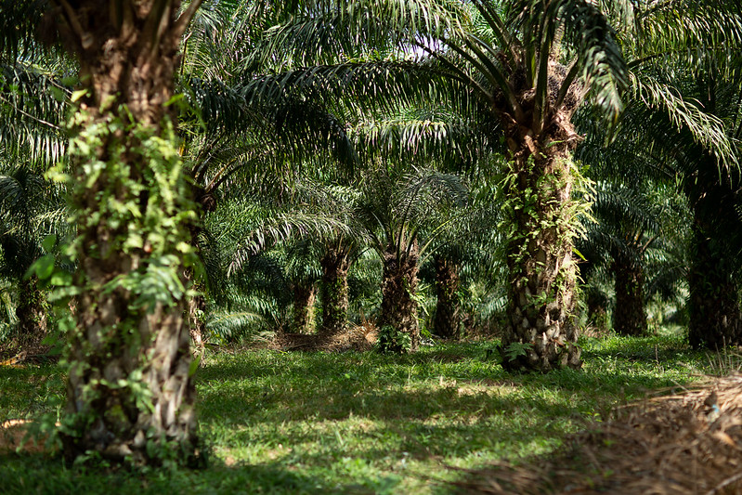
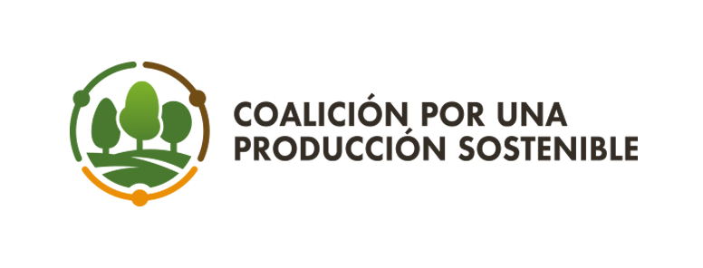
Palma y Bosques
Ruta de Trabajo 2021

Slide 2
Dinamizar a las empresas, productores, inversionistas y gobierno para una acción colectiva que transforme el sector
Visión compartida:
La cadena productiva de palma es competitiva y sostenible basada en calidad, eficiencia en el uso del suelo, orientada a mercados diversificados y libre de deforestación.
Actividad | Objetivo | Entregable
Análisis de agenda para la sostenibilidad de la palma | Identificar oportunidades y retos para el desarrollo de una palma sostenible | Fact sheet
Diálogos multiactor | Unir a los compradores, procesadoras, productores y gobierno para diseñar soluciones para el cambio productivo | Informe de resultados
Acuerdo sectorial de palma en el Perú | Compromiso nacional con una agenda de acción, gobernanza y monitoreo establecidos | Declaración pública de compromiso

Slide 3
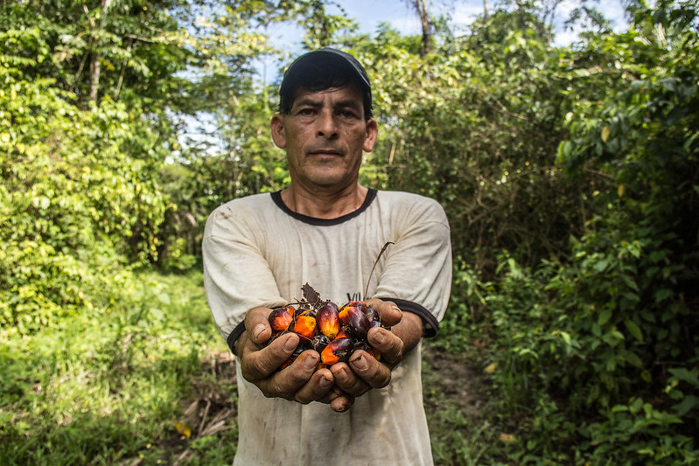
En el 2020, logramos la articulación de esfuerzos y vincular al Perú con la apuesta por la sostenibilidad de los países productores de América Latina
20 de agosto
04 de noviembre
Grupo de trabajo Palma y Bosques:
Oportunidades para la competitividad de la palma sostenible en Perú, Colombia y Centroamérica
Resultado:
Reconocimiento de lo avanzado y un esfuerzo de gobierno y sociedad civil por construir conjuntamente en el marco de la Coalición
Agenda amplia de diálogo sobre el futuro de la palma (económico, social y ambiental)
Abiertos al diálogo con actores comprometidos
Resultados:
Idea fuerza: Perú no puede estar ajeno a la tendencia de palma libre de deforestación de los principales países productores de AL.
Lograr la sostenibilidad y competitividad de la palma peruana enfrenta desafíos productivos, de mercado y políticas públicas. Ver memoria del taller aquí.
Photo by Juan Carlos Huayllapuma/CIFOR

Slide 4
En el 2021, el reto es sustentar y consensuar un acuerdo que le brinde un horizonte claro al cambio productivo de la palma
Febrero
Abril
Mayo
Diálogo: “Retos claves para asegurar el futuro de la palma en el Perú”
Oferta productiva de palma sostenible
Promoviendo la gestión del territorio, el monitoreo y la trazabilidad
Anuncio del acuerdo sectorial
Presentación de avances del fact sheet
Mecanismos para incrementar la productividad y eficiencia en el uso del suelo, poniendo en el centro al pequeño productor.
Tecnología, estudios y buenas prácticas para mejorar la gestión del territorio y la conservación de bosques
Enero Diálogo con actores privados claves
Marzo Publicación del fact sheet
Abril Propuesta de texto borrador del acuerdo
Junio Reuniones y solicitud de adhesiones

Slide 5
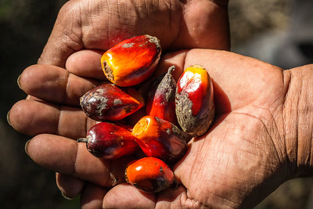
Estudios e iniciativas que fortalecen el proceso para la mejora productiva de la palma en el Perú
Proyecto / Estudio | Organización | Descripción | Estado
Política de Sostenibilidad del Grupo Palmas | Grupo Palmas | Desarrollo de una producción responsable de palma aceitera libre de deforestación, que protege áreas de Alto Valor de Conservación (AVC), bosques con Reservas Elevadas de Carbono (ARC) y que no explota personas o comunidades. | Hoja de Ruta 2019-2023 en implementación
Análisis de Escenarios Focalizado (TSA) y su aplicación a la cadena de valor de la Palma Aceitera en el Perú | MINAGRI/PNUD | El objetivo es comparar los efectos financieros, económicos y ambientales de continuar con las prácticas actuales en la producción de la Palma Aceitera, frente a la adopción de prácticas alternativas, las cuales pueden generar rentabilidad más alta y al mismo tiempo son ambientalmente más sostenibles. | Concluye 2021-1
Programa de Palma | Solidaridad | Profesionalización de productores de palma de aceite como estrategia para reducir la deforestación, conservar la biodiversidad, y promover buenas prácticas en los cultivos de palma en la Amazonía peruana. | En implementación Programa de Desarrollo de Proveedores (en alianza con Gupo Palmas) concluido.
Palma – Cero Deforestación | SPDE | Analizar el rol actual y futuro del aceite de palma y crear una guía para reducir la contribución del sector en la deforestación. Asimismo, identificar corporaciones claves que a través de la aplicación de políticas de Cero Deforestación puedan potenciar cambio en el sector aceitero. | En implementación
Proyecto Rurality | Earthworm Foundation | En un proceso de participación de múltiples partes interesadas, el objetivo es garantizar la protección de áreas clave de conservación en Tocache y promover medios de vida exitosos para los pequeños agricultores. Realizaron estudios de HCS-AVC para la identificación de los valores sociales y de conservación y evaluar las opciones de desarrollo potenciales para los proyectos. | En implementación
Proyecto SAB (Sustainable Amazon Businesses) “Modelos de negocios para abordar los motores de la deforestación en Perú” | CIAT, Climate Focus | Diseño e implementación de un piloto de modelo de negocio en la cadena de palma aceitera de Ucayali donde se aproveche las oportunidades financieras y de mercado para los productos libres de deforestación y bajos en emisiones de GEI. | Análisis publicado Proyecto en implementación
A Spotlight on Exponential Peruvian Palm Oil Growth | Climate Advisor | Este informe explora el crecimiento exponencial de la industria del aceite de palma peruana en los últimos años y su relación con la deforestación en la Amazonía. | Publicado

